Slide 1
Python 라이브러리
Scrapy를 이용한 Crawling 배워보기
Hufstory technical seminar
Linux, macOS 를 추천 드립니다.
Windows도 가능 하지만 리눅스 기반 OS 추천드립니다.

Slide 2
CONTENTS
Crawling
필요한 개념
Install
Scrapy
News Crawling
| Crawling?
| HTML, CSS, ...
| virtualenv 설치
| Scrapy의 장점
| 사이트 분석 & 실습
| Open Source Crawling Tools
| Website Cookies
| scrapy 설치
| Scrapy Architecture
| HTTP Header
| Create Proejct
| Item
| CURL
| Basic Scrapy 실습

Slide 3
What is Crawling?
01
거미가 기어다니면서 콘텐츠를 가져오는 듯한 모습을 보고 기어가다 라는 의미를 가진 Crawl 이라는 이름을 붙혔다.
Crawl 을 하는 행동을 Crawling 이라 하고, 정확한 정의는 Web 상에서 존재하는 Contents 들을 수집하는 작업이다.
Crawling
Crawling?
Open Source Tools

Slide 4

Open Source Tools
01
Crawling 을 하기위 한 Open Source Tool 은 여러가지 있다.
Crawling
Crawling?
Open Source Tools

Slide 5
HTML, CSS
자세한 설명은 생략 하겠습니다. 구글 검색 이용(키워드 드렸습니다.).
02
필요한 개념
HTML, CSS
Cookie
GET / POST, Header
CURL

Slide 6
Cookie
자세한 설명은 생략 하겠습니다. 구글 검색 이용(키워드 드렸습니다.).
02
쿠키란 클라이언트 측에 상태 정보를 저장하고, 클라이언트의 매 요청마다 서버에게 전송되는 정보패킷의 일종.
필요한 개념
HTML, CSS
Cookie
GET / POST, Header
CURL
ex)
아이디와 비밀번호가 자동으로 입력되는 현상.
로그인 상태 유지

Slide 7
GET / POST, Header
자세한 설명은 생략 하겠습니다. 구글 검색 이용(키워드 드렸습니다.).
02
웹브라우저가 서버에 요청을 할때 데이터 전송을 할 수 있는데, 이때 GET방식과 POST방식이 있다.
필요한 개념
HTML, CSS
Cookie
HTTP Header은 웹브라우저가 HTTP프로토콜을 이용해 요청 정보를 웹 서버로 전송할 때 HTTP 요청 헤더에 부가적인 정보를 담아 전송한다.
GET / POST, Header
HTTP Header
CURL

Slide 8
CURL
자세한 설명은 생략 하겠습니다. 구글 검색 이용(키워드 드렸습니다.).
02
서버와 통신할 수 있는 커맨드 명령어 툴. 웹 개발에 매우 많이 사용되고 있는 무료 오픈소스.
필요한 개념
HTML, CSS
curl 'http://www.hufs.ac.kr/' -H 'Connection: keep-alive' -H 'Cache-Control: max-age=0' -H 'Upgrade-Insecure-Requests: 1' -H 'User-Agent: Mozilla/5.0 (Macintosh; Intel Mac OS X 10_15_1) AppleWebKit/537.36 (KHTML, like Gecko) Chrome/78.0.3904.108 Safari/537.36' -H 'Accept: text/html,application/xhtml+xml,application/xml;q=0.9,image/webp,image/apng,*/*;q=0.8,application/signed-exchange;v=b3' -H 'Accept-Encoding: gzip, deflate' -H 'Accept-Language: ko,en-US;q=0.9,en;q=0.8,ko-KR;q=0.7' -H 'Cookie: WMONID=sN-76Ii8H2N' -H 'If-None-Match: "0-633-5ba349b9"' -H 'If-Modified-Since: Thu, 20 Sep 2018 07:18:17 GMT' --compressed --insecure
Cookie
GET / POST, Header
CURL

Slide 9
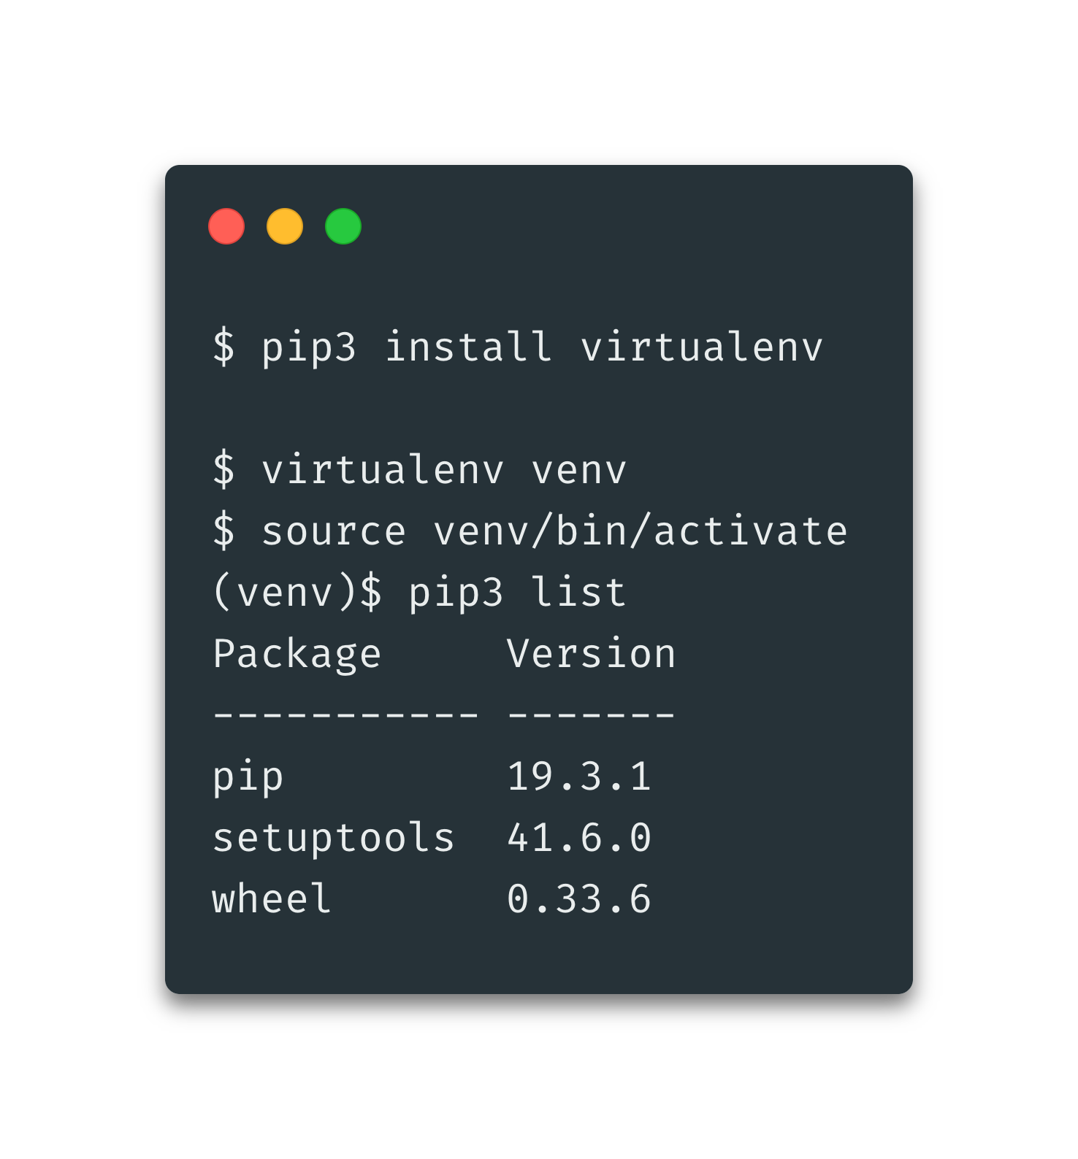
virtualenv 설치
03
왼쪽에 보이는 이 부분은 제 컴퓨터 환경인 mac의 운영체제인 OSX의
terminal에서 명령어를 입력한 내용들입니다.(linux에서는
동일하게 사용 가능)
근데 windows같은 경우 다른 부분이 존재 합니다. google에 윈도우
virtualenv 실행, 설치 등등 검색하면 으으으음층나게 많은 자료들을
만나보실 수 있습니다.
Install
virtualenv 설치
Scrapy 설치
Create Project

Slide 10
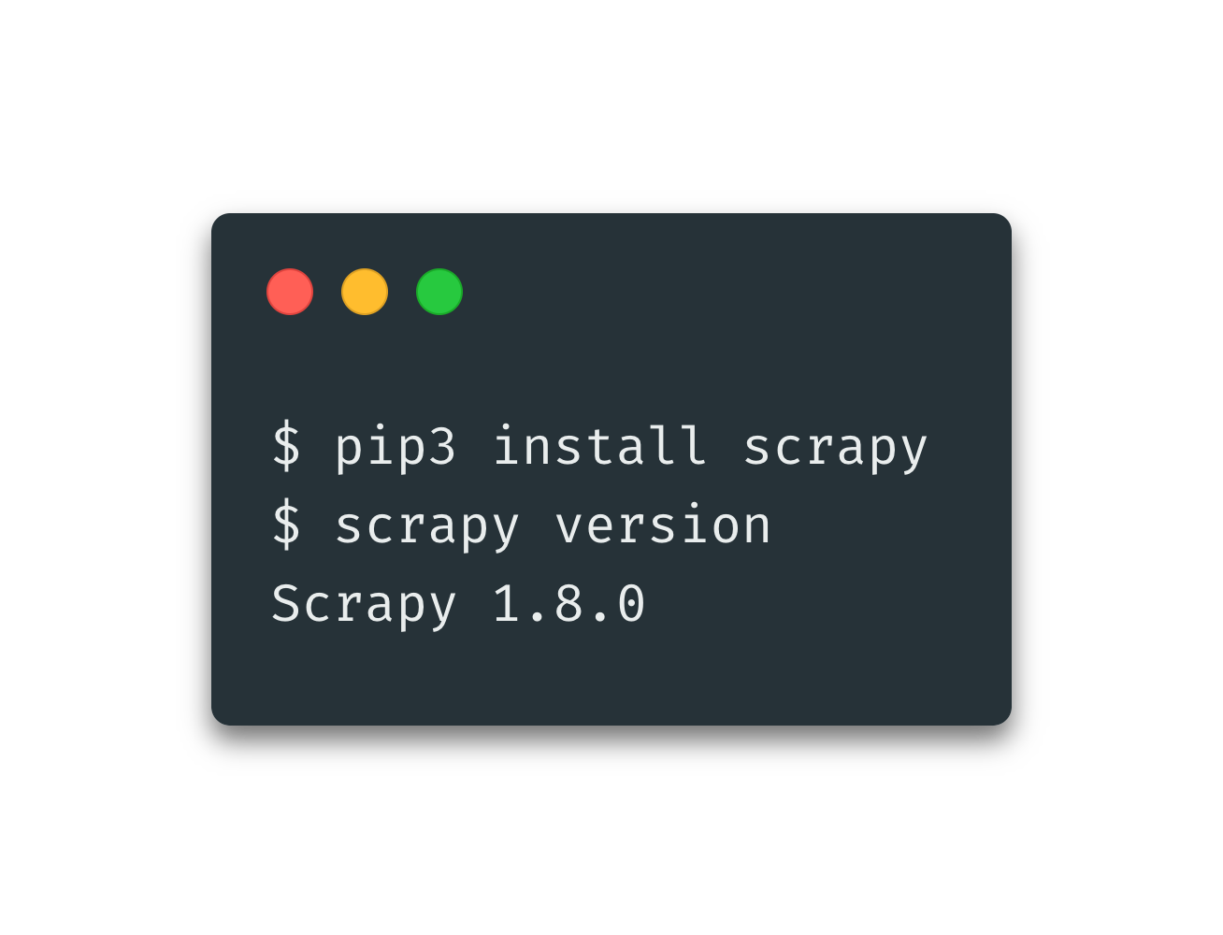
Scrapy 설치
03
Install
virtualenv 설치
Scrapy 설치
Create Project

Slide 11
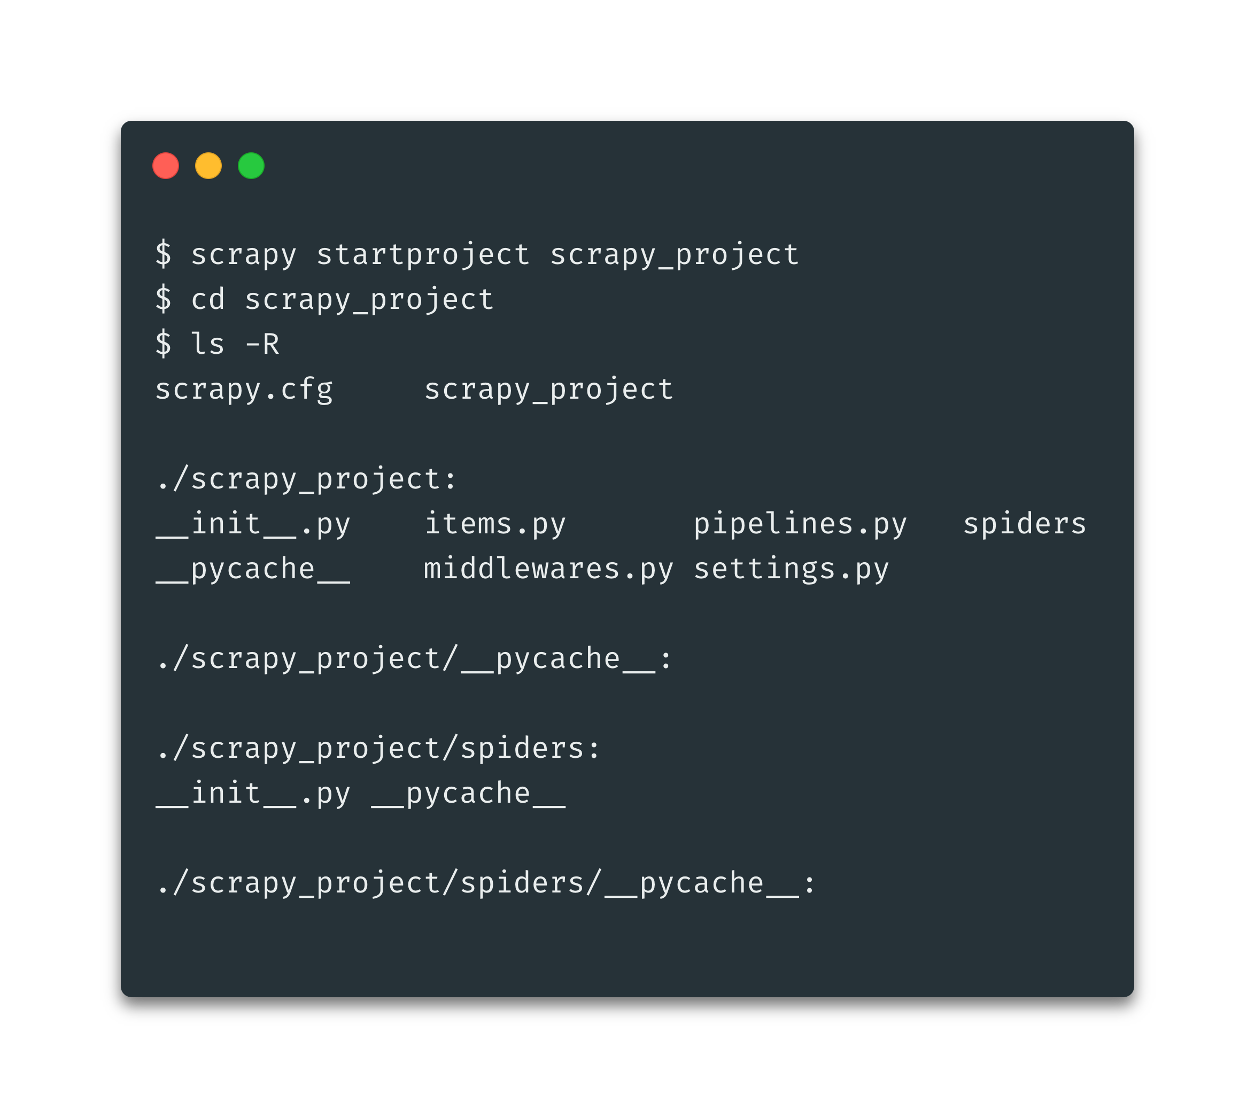
Create Project
03
Scrapy Project를 생성해 보자.
Install
virtualenv 설치
Scrapy 설치
Create Project

Slide 12
Scrapy의 장점
04
설정이 쉽다.
문서화가 잘 되어있다. http://doc.scrapy.org
JSON / XML / CSV export 지원
xpath 지원. https://qssdev.tistory.com/42
로그인이나 세션 쿠키 처리 편함.
Scrapy란
Scrapy의 장점
Scrapy Architecture
Item
Basic Scrapy

Slide 13
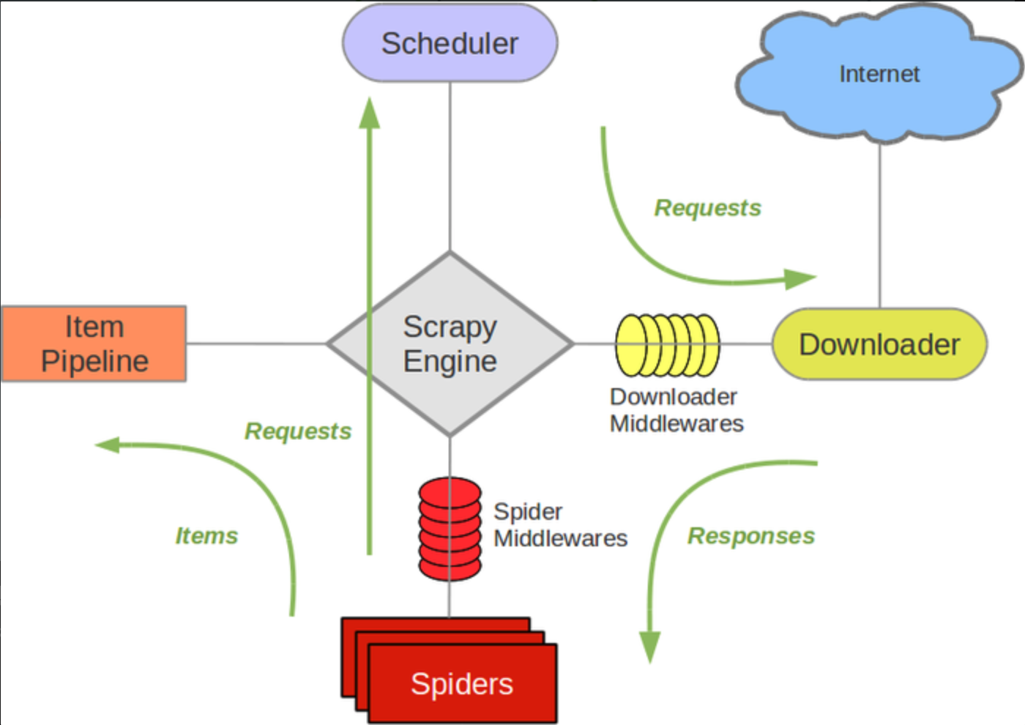
Scrapy Architecture
04
순서
Scrapy Engine -> Scheduler -> Downloader -> Internet -> Downloader ->
Spiders -> Item Pipeline
Scrapy란
Scrapy의 장점
Scrapy Architecture
Item
Basic Scrapy

Slide 14
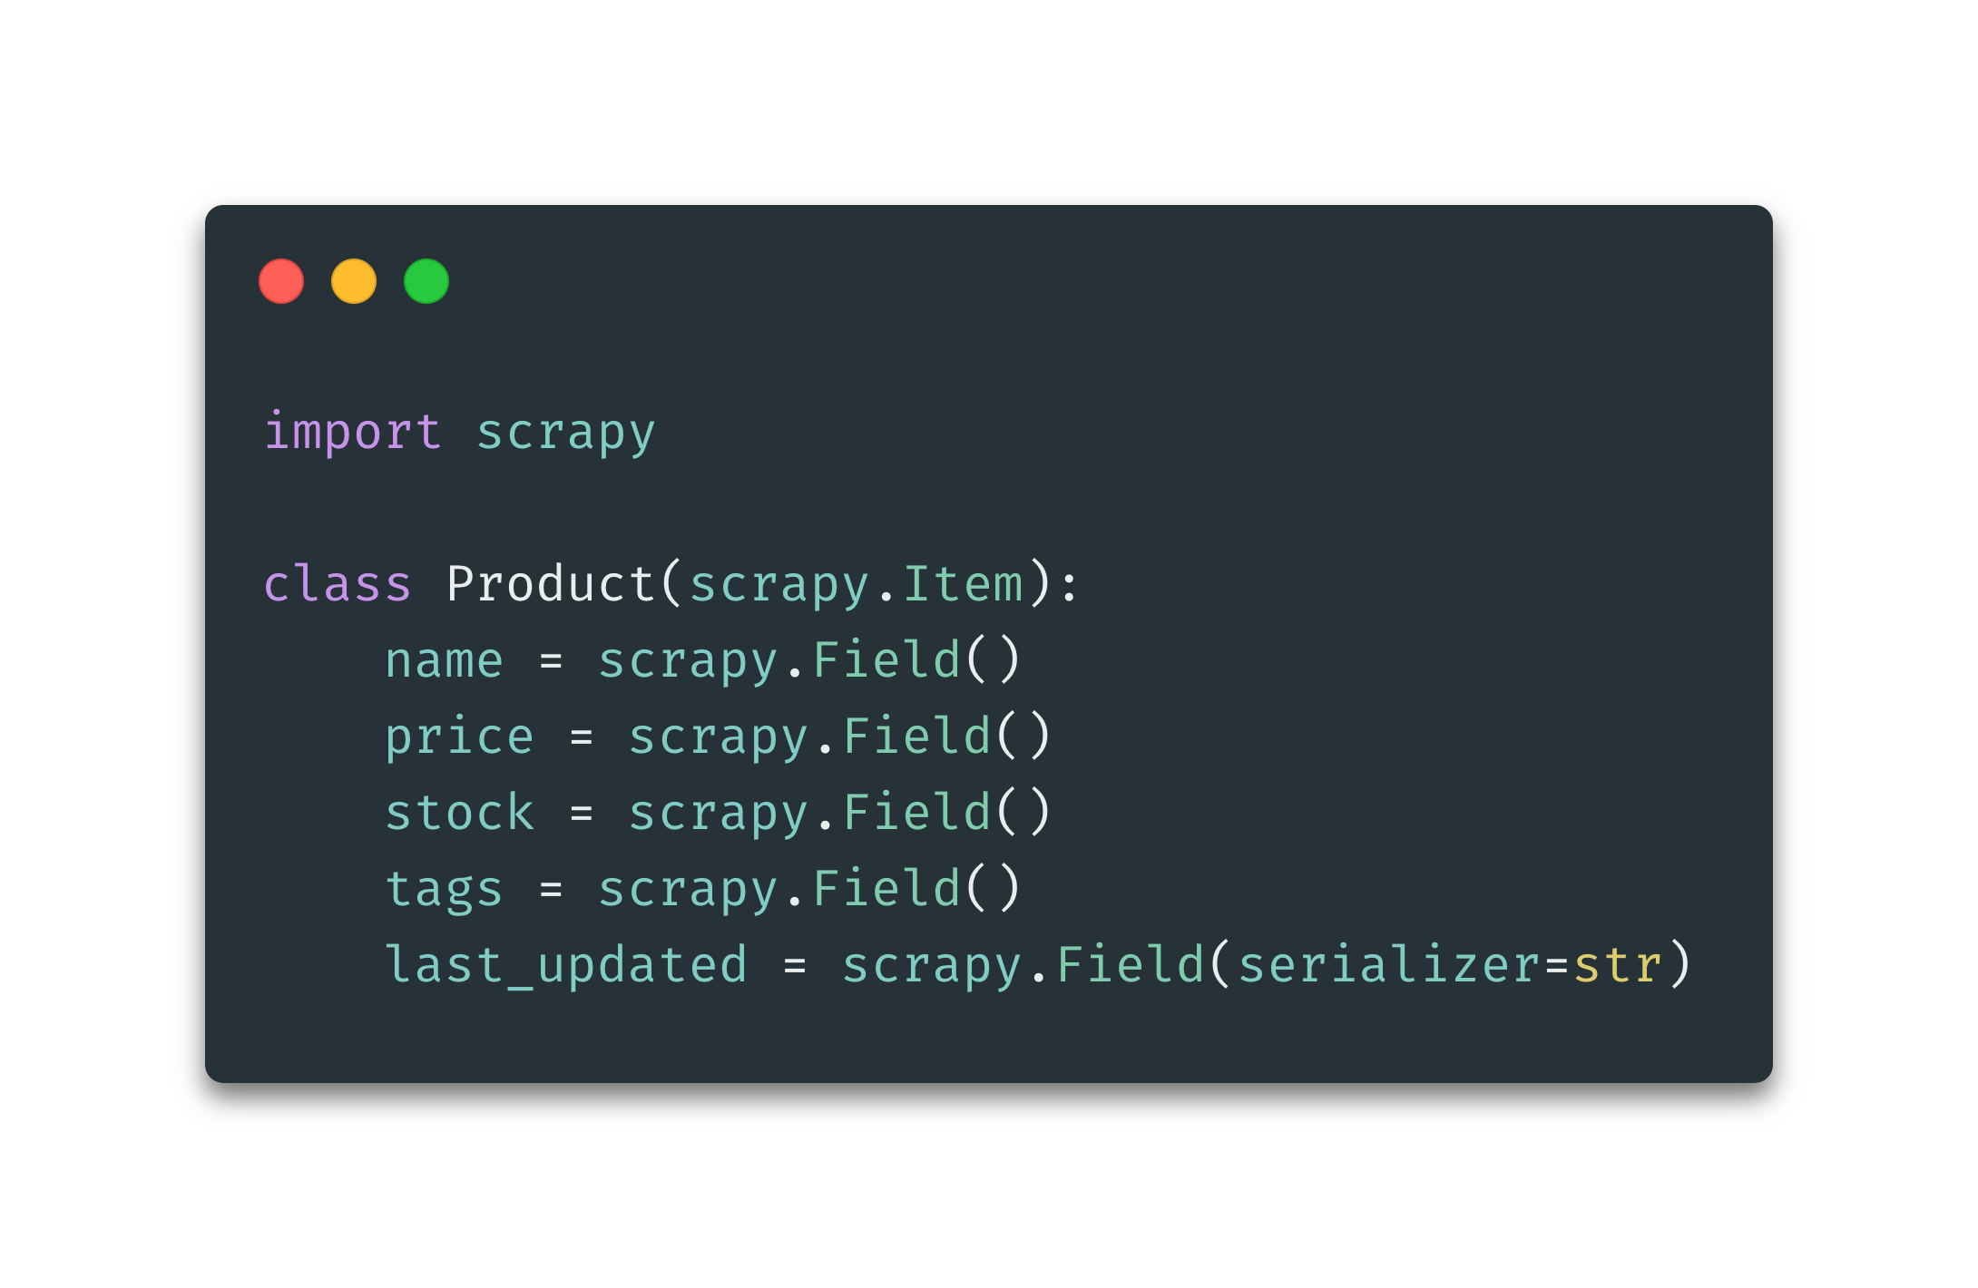
Item
04
Scrapy란
Scrapy의 장점
Scrapy Architecture
Item
Basic Scrapy

Slide 15
Basic Scrapy – 사이트 분석
04
http://quotes.toscrape.com/
Scrapy란
Chrome 개발자 모드:
윈도우: Ctrl + Shift + i
MAC: option + command + i
Scrapy의 장점
Scrapy Architecture
Item
Basic Scrapy

Slide 16
Basic Scrapy – 사이트 분석
04
Scrapy란
Scrapy의 장점
Scrapy Architecture
Item
Basic Scrapy

Slide 17
Basic Scrapy – 사이트 분석
04
Scrapy란
Scrapy의 장점
Scrapy Architecture
Item
Basic Scrapy

Slide 18
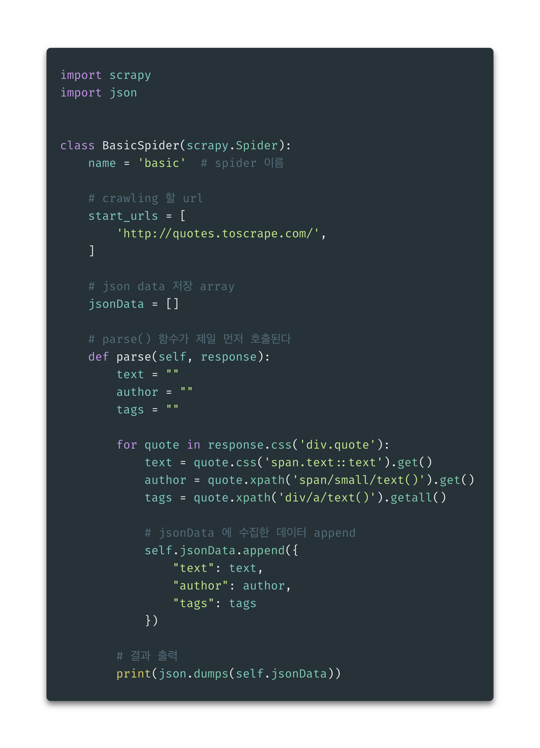
Basic Scrapy – 사이트 분석
04
Scrapy란
소스코드:
http://bitly.kr/zoA51GW
Scrapy의 장점
Scrapy Architecture
Item
Basic Scrapy
출처: doc.scrapy.org

Slide 19
Basic Scrapy – 사이트 분석
JSON 시각화: http://chris.photobooks.com/
04
Scrapy란
Scrapy의 장점
Scrapy Architecture
Item
Basic Scrapy

Slide 20
뉴스 사이트 분석
05
News Crawling
페이지 | URL | 소스코드
분석할 뉴스 페이지 1 | http://bit.ly/2OqmTMh | http://bitly.kr/Iyy2FOt
분석할 뉴스 페이지 2 | 위와 동일 | http://bitly.kr/cHzkXWD
분석할 뉴스 페이지 3 | http://bit.ly/2rQOY7N | http://bitly.kr/fUAK7pl
사이트 분석 & 실습

Slide 21
Thank you

